Slide 1
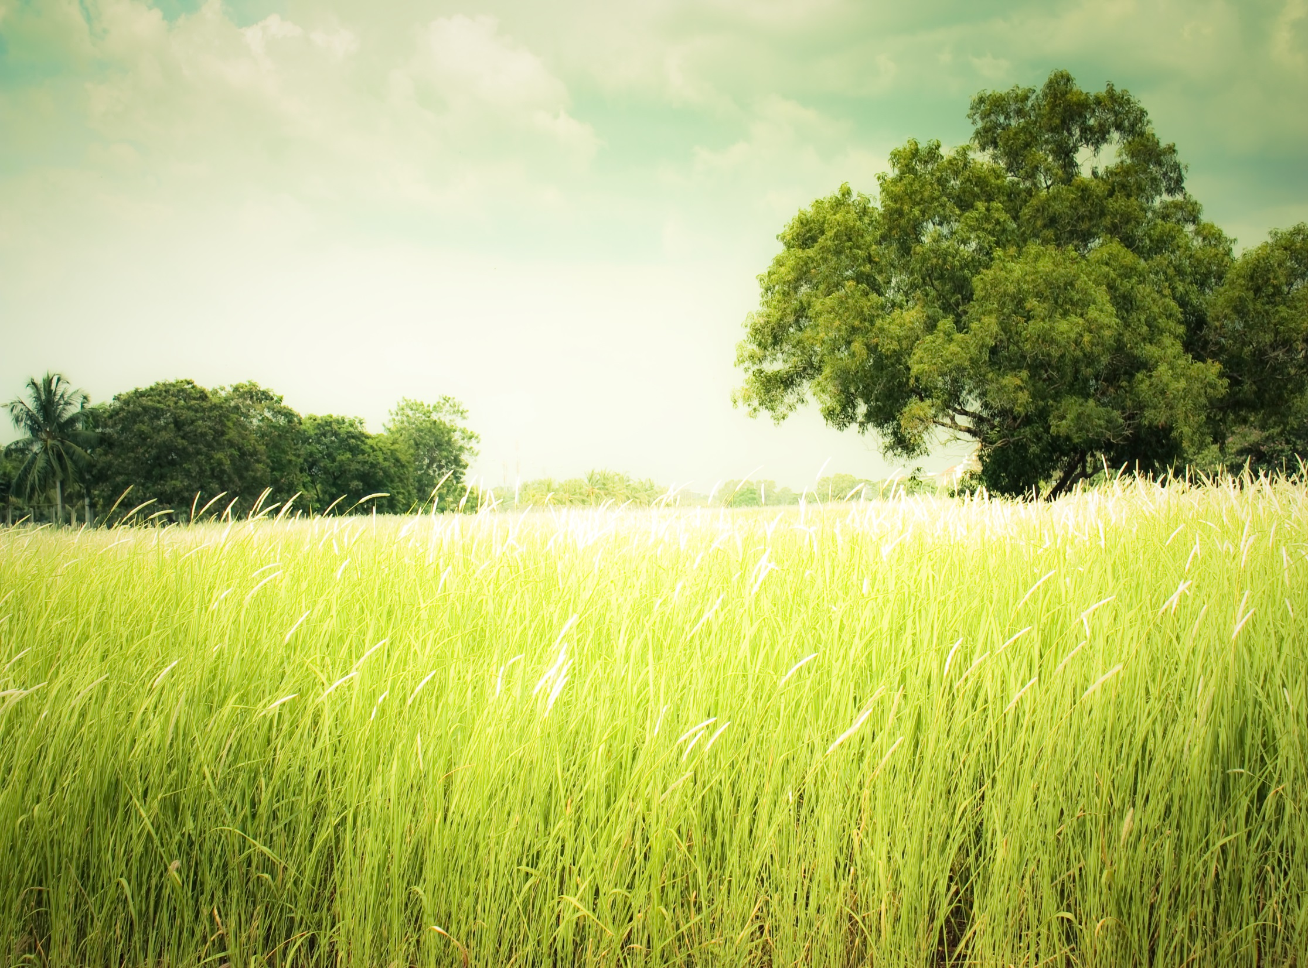
Наземно-повітряне середовище існування
Виконала
Поворознюк Адріана

Slide 2
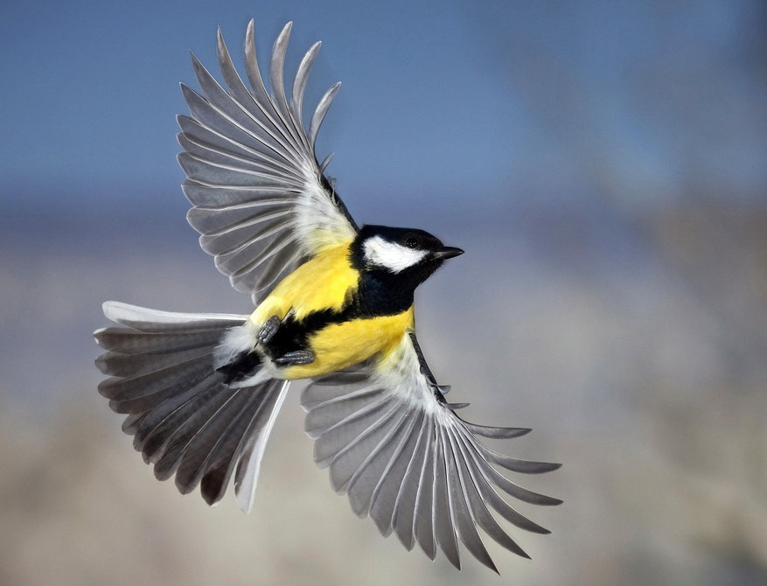


У ході еволюції це середовище було освоєно пізніше, ніж водне. Його особливість полягає в тому, що воно газоподібне, тому характеризується:
низькою вологістю;
низькою щільністю;
низьким тиском;
високим вмістом кисню.

Slide 3
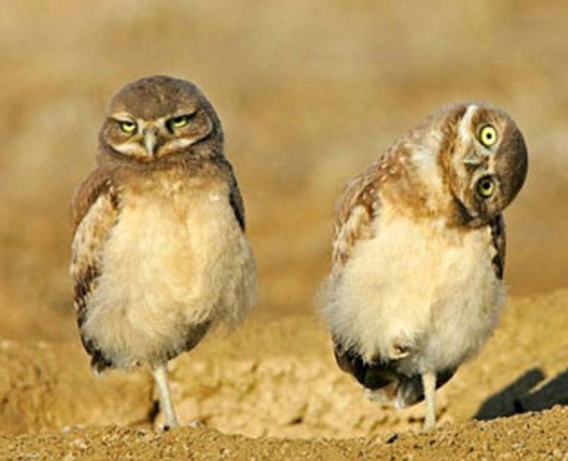
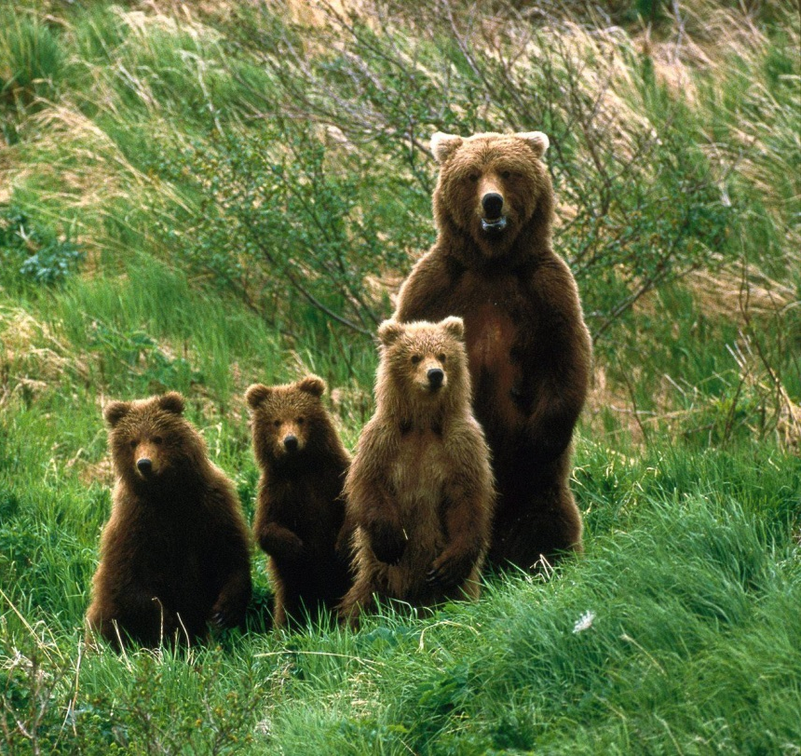
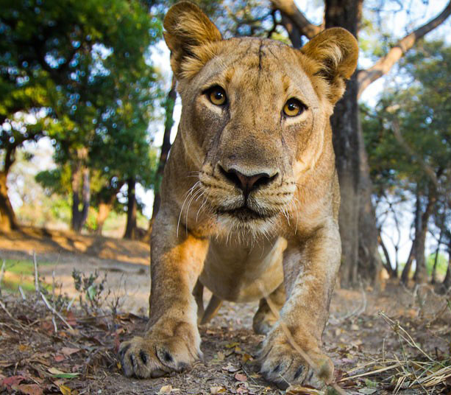
У ході еволюції у живих організмів виробилися необхідні анатомо-морфологічні, фізіологічні, поведінкові й інші адаптації. Тварини в наземно-повітряному середовищі пересуваються по грунті або по повітрю (птахи, комахи), а рослини вкорінюються в грунті.

Slide 4
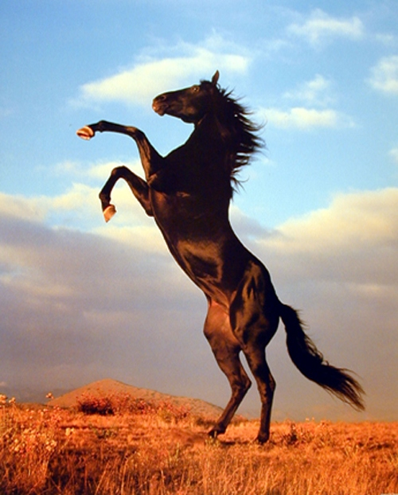
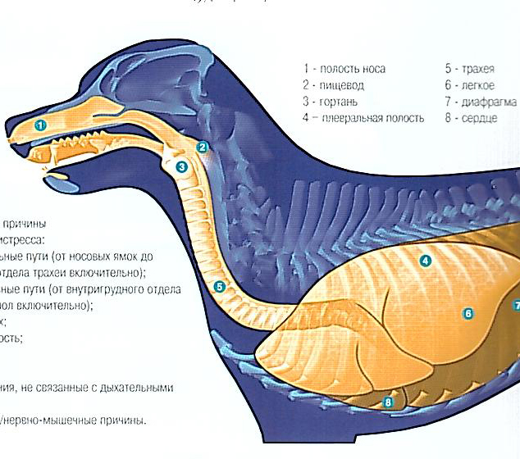
У зв'язку з пристосування до наземно-повітряного середовища, у тварин з'явилися легені і трахеї. Також, сильний розвиток отримали й скелетні органи, що забезпечують автономність пересування по суші і підтримують тіло з усіма його органами.

Slide 5
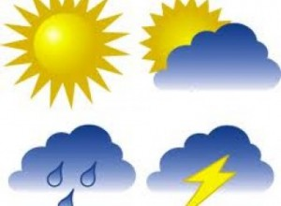


Екологічні чинники в наземно-повітряному середовищі відрізняються від інших середовищ існування високою інтенсивністю світла, значними коливаннями температури і вологості повітря, кореляцією всіх факторів з географічним положенням, зміною сезонів року і часу доби.

Slide 6
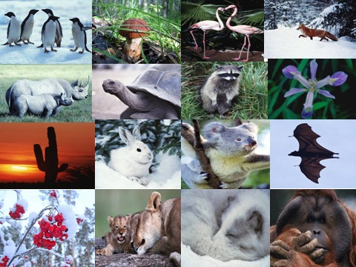
У тварин і рослин суходолу виробилися свої адаптації на несприятливі фактори середовища: складна будова тіла і його покривів, періодичність і ритміка життєвих циклів, механізми терморегуляції і т.д.

